Slide 1
Estudio Digitalización de la comunicación de los establecimientos comerciales de Logroño
cátedra de comercio: Transferencia de conocimiento
Logroño, 27 de julio 2021

Slide 2
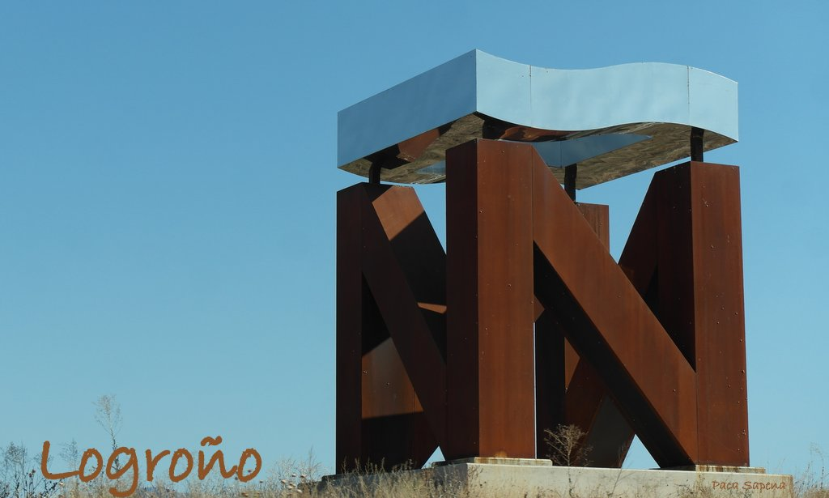
Índice
Objetivos
Metodología
Resultados
¿Qué tipo de establecimientos hay en las calles de Logroño?
Google My Business
Facebook
Instagram
Conclusiones

Slide 3
1. Objetivos
Determinar la oferta comercial física y online de Logroño.
Perfil de los establecimientos comerciales de Logroño.
Digitación de la comunicación de los establecimientos comerciales de Logroño.
Identificación de casos de presencia online destacables.
Recomendaciones.

Slide 4
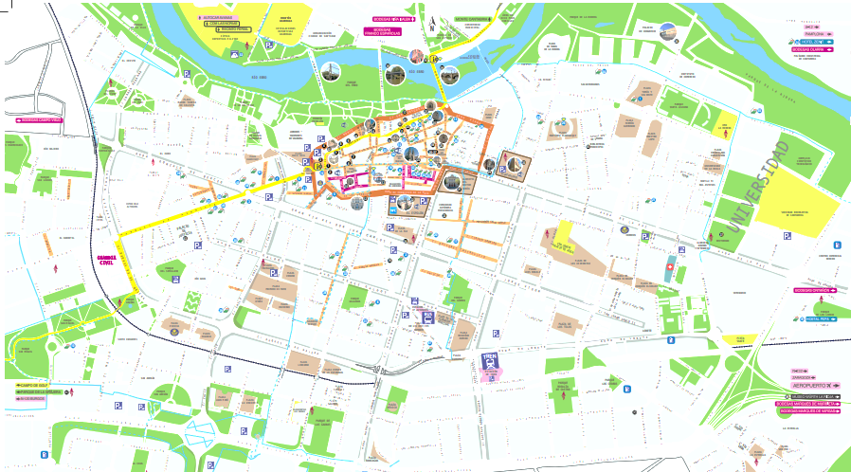
2. Metodología
Casco Antiguo
Madre de Dios
Gran Vía
Paseo de las 100 tiendas
San José
San Antón
Vara de Rey
Ámbito geográfico | Ciudad de Logroño
Muestra | 1.265 establecimientos

Slide 5
2. Metodología
Recogida de Información: Observación online y offline los establecimientos de Logroño:
Recorrido físico: Conocer la presencia física, identificando 1265 establecimientos en las zonas de influencia.
Análisis de contenido: Conocer la presencia online, visitando los perfiles 1265 establecimientos en las principales redes sociales: Google My Business, Facebook, e Instagram
Universo: Establecimientos comerciales de Logroño
Fecha de trabajo de campo: 3-21 de abril de 2021

Slide 6
Se han distinguido dos tipos de comercios:
1.
Comercios locales y franquicias con redes sociales específicas para los establecimientos de Logroño.
2.
Grandes cadenas, grandes marcas y franquicias.
Este estudio se centra en los establecimientos pertenecientes al grupo 1.

Slide 7
3. Resultados: presencia física
I. ¿Qué tipos de establecimientos hay en las calles de Logroño?
Gráfico 1. Distribución por categorías
Muestra: 1265 establecimientos

Slide 8
3. Resultados: presencia online
II. Google My Business
Gráfico 2. Disponibilidad de la herramienta

Slide 9
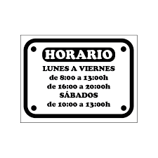
Gráfico 3. Información Google My Business
83,0%
88,9%
98,7%
46,6%

Slide 10
Gráfico 4. Reseñas en Google My Business
NÚMERO MEDIO DE RESEÑAS
VALORACIÓN MEDIA DE LAS RESEÑAS
(SOBRE 5)
7,94
2,37

Slide 11
3. Resultados: presencia online
III. Facebook
Gráfico 5. Disponibilidad de la herramienta

Slide 12
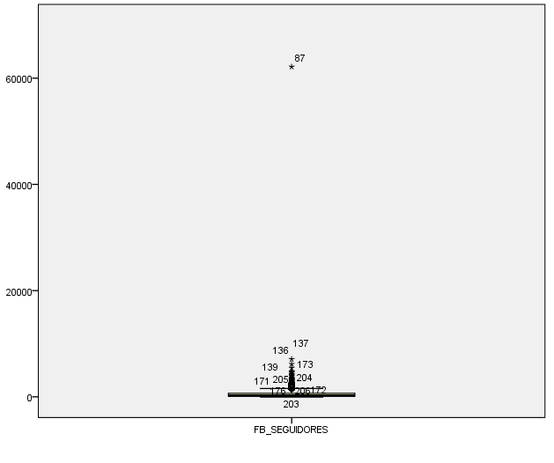
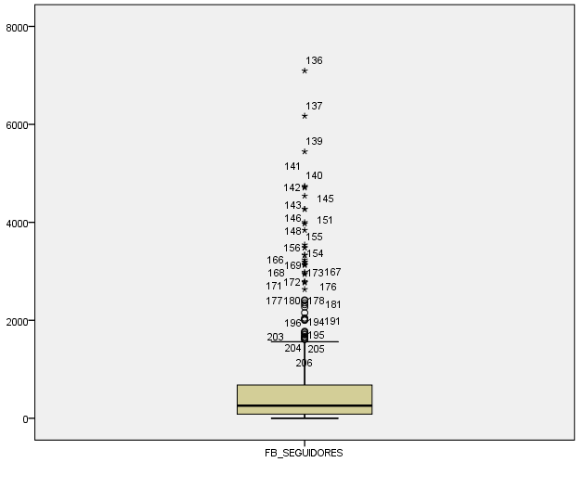
Gráfico 6. Diagrama de cajas I
Gráfico 7. Diagrama de cajas II
*
Casos de Matrícula de Honor
○
Casos sobresalientes
Casos notables

Slide 13
Listado de establecimientos ‘Matrícula de Honor’ Facebook
Si su establecimiento se encuentra en la siguiente lista,
¡ENHORABUENA!
DE FORMA DESCENDENTE SEGÚN EL NÚMERO DE SEGUIDORES
De Torre Gourmet
Atipyca
Restaurante Ikaro
Jordana Carrera
Restaurante Tondeluna
Imagineé
Verde Doncella
Santos Ochoa
Estudio de tatuajes Logroño
Mikonos
Cuco´s moda Infantil
Café Stress
La Casa Azul
Embutidos y jamones Gloria
El secreto de Pitágoras
Rotuprint
El Dorado Café Bar
ADN Tatuajes
Pastelería Tupinamba
La Cocina de Ramón
Restaurante La Trattoria
Coco Boutique
Muy Lolitas Beauty Room
Muchachita pastelería
Vaduva SC
Arrebato tendencias
EME Dressferent
Restaurante Asador Pan y Vino
Cafetería Ibiza 1941
Kids & US
Pan Blanco
La Chispa Adecuada
El Rincón de Alberto
La tacita de té
Asterisco Café Bar
Casablanca Caféé Pub
Modelers Gadgets
Sala Suite
La Luci Delicatessen
Restaurante Moderna Tradición
Ramón Óptica
Mercería Lalu
Restaurante Buenos Aires
Folder
Palmeral de Portales
Summertime by Bianca
Clínica Dental Bujanda
Librería Cerezo
Carmen Esteban
Piel de Artemisa
Torres Gastrobar
Cervecerías La Mejillonera
Frutas Pedro
Arnáez Fotografía
Ramonak Workshop
Casa de la abacería
Bococa hamburguesería
La Mariposa de Oro
Educativos Didac SL
Cervecería Patrick´s
Novias Senda
Escala Papelería
Horno Arguiñano
Bar Odeón
Ortopedia Moverte.com
Óptica Gran Vía 39
Bolsos Vandi
Queen
Pic Nic
La Bicha
Maiso Ópticos

Slide 14
Tabla 1. Información de la herramienta online por nota del establecimiento
 | Matrícula de Honor | Sobresaliente | Notable | Resto establecimientos (50%)
Media seguidores | 3.173,4 | 782,3 | 468,2 | 130,6
Media ‘Me gusta’ | 3.025,9 | 722,5 | 445,6 | 120,6
Media publicaciones marzo | 9,6 | 7,6 | 3,4 | 3,1
Media Estrellas (1-5) | 4,4 | 3,8 | 3,7 | 2,9
Media personas que han valorado | 43,1 | 13,9 | 9,75 | 4,6
Porcentaje WhatsApp | 16,3% | 22,8% | 11,9% | 11,9%
Porcentaje Chatbots | 46,3% | 41,8% | 38,8% | 30,1%

Slide 15
3. Resultados: presencia online
IV. Instagram
Gráfico 8. Disponibilidad de la herramienta

Slide 16
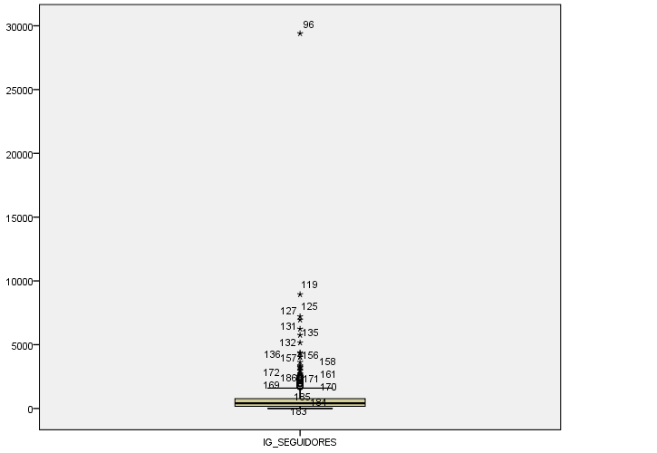
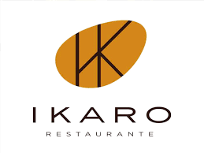
Gráfico 9. Diagrama de cajas I
*
Casos de Matrícula
de Honor
○
Casos sobresalientes
Casos notables

Slide 17
Listado de establecimientos ‘Matrícula de Honor’
Si su establecimiento se encuentra en la siguiente lista,
¡ENHORABUENA!
DE FORMA DESCENDENTE SEGÚN EL NÚMERO DE SEGUIDORES
Restaurante IKARO
FABORIT Logroño
Verde Doncella
Jordana Carrera
Embutidos y jamones Gloria
AC La Rioja
Summertime by Bianca
Arrebato tendencias
ADN Tatuajes
Santos Ochoa
Esgo Estilistas
Restaurante Tondeluna
ATIPYCA
Mitsou Art Shop & Studio
Muchachita Pastelería
Alma de Blues
Piel de Artemisa
Restaurante Ajonegro
La Chispa Adecuada
El ARAO tapas
Marta González Beauty
Muy Lolitas Beauty Room
Minica Complementos
Asun Miquélez
Mikonos
La Cocina de Ramón
Papín Gastronomía dulce
Establecimiento mejor posicionado online de Logroño
Establecimientos ‘Matrícula de Honor’ en posicionamiento online

Slide 18
Tabla 2. Información de la herramienta online por nota del establecimiento
 | Matrícula de Honor | Sobresaliente | Notable | Resto de establecimientos (50%)
Perfiles completos (nombre, actividad y horario) | 14,3% | 3,2% | 5,6% | 13,9%
Publicaciones totales | 989,1 | 635,7 | 288,6 | 111,4
Media seguidores | 4.789,9 | 1.573,9 | 959,9 | 308,2
Media “siguiendo” | 1.664,32 | 1.064,8 | 1.227,9 | 318,8

Slide 19
4. Conclusiones
Logroño es una ciudad de ocio y moda. Predominan los bares y restaurantes seguidos de las tiendas de moda: calzado, ropa y complementos. Esta estructura de oferta comercial hace de Logroño una ciudad atractiva a sus ciudadanos y visitantes para jornadas de compra y entretenimiento. Se recomienda utilizar esta característica en las estrategias de posicionamiento de la ciudad.
La presencia de los establecimientos en la redes sociales se puede incrementar. Si bien casi un 70% de los establecimientos esta en Google My Business y un 60% en Facebook, en Instagram solo tienen perfil un 42,9%.
Se recomienda mejorar los perfiles en las redes sociales para que sean completos (nombre, actividad y horario), ya que solo el 14,3% de los establecimientos mejor valorados en su gestión en las redes ofrecen un perfil completo.
Un grupo importante de establecimientos obtiene una Matrícula de Honor en su gestión en las redes. 71 establecimientos de la muestra tiene Matrícula de Honor en Facebook (con una media de seguidores mayor de 3000) y 27 en Instagram (con una media de seguidores superior a 4000).
Se recomienda también incrementar las reseñas en Google My Business, ya que el promedio es muy bajo(7,94) y la valoración media sobre las reseñas se debe mejorar (2,37 sobre 5).

Slide 20
Créditos
DIGITALIZACIÓN DE LA COMUNICACIÓN DE LOS ESTABLECIMIENTOS COMERCIALES DE LOGROÑO
Catedra de Comercio: Transferencia de Conocimiento
Informe elaborado por los siguientes miembros de la Cátedra de Comercio de la Universidad de La Rioja y el Ayuntamiento de Logroño:
María Alesanco Llorente
Alba García Milon
Cristina Olarte Pascual
Yolanda Sierra Murillo
Eva Reinares Lara
Jorge Pelegrín Borondo
Cristina Gaona García
Para más información: email: catedra.comercio@unirioja.es;
tf: 941 29 93 81; web: https://catedradecomercio.unirioja.es/
Logroño, 2 de julio de 2021

Slide 21
Estudio Digitalización de la comunicación de los establecimientos comerciales de Logroño
Cátedra de Comercio. Transferencia de conocimiento
Julio, 2021
catedra.comercio@unirioja.es

